Slide 1
Media Mengajar
Buku Pendamping
TEMATIK TERPADU
Pendidikan Pancasila
dan Kewarganegaraan
untuk SD/MI Kelas V
HENI NURHAENI,M.Pd

Slide 2
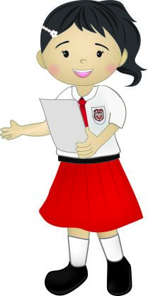
Materi Inti Subtema 3
KD 3.1
Setiap sila Pancasila memiliki nilai-nilai luhurnya masing-masing.
Hubungan antarsila Pancasila merupakan hubungan yang utuh dan saling terkait.

Slide 3
Perhatikan tindakan berikut.
Menentukan tanaman yang akan ditanam di depan kelas bersama guru dan teman sekelas.
Apa bunyi sila Pancasila yang diterapkan?
Kerakyatan yang dipimpin oleh hikmat kebijaksanaan dalam permusyawaratan/ perwakilan.
Persatuan Indonesia.
Keadilan sosial bagi seluruh rakyat Indonesia.

Slide 4
Perhatikan tindakan berikut.
Menjaga kerukunan dengan pemilik tanaman dan hewan yang berlainan agama.
Apa bunyi sila Pancasila yang diterapkan?
Ketuhanan Yang Maha Esa.
Persatuan Indonesia.
Kemanusiaan yang adil dan beradab.

Slide 5
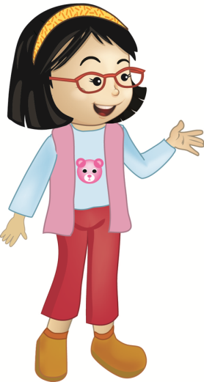
Perhatikan tindakan berikut.
Tertib lalu lintas saat berkendara di jalan raya.
Apa bunyi sila Pancasila yang diterapkan?
Persatuan Indonesia.
Kemanusiaan yang adil dan beradab.
Keadilan sosial bagi seluruh rakyat Indonesia.

Slide 6
TERIMA KASIH SELAMAT BELAJAR & TETAP SEMANGAT
HENI NURHAENI,M.Pd

